Slide 1

«Система распознавания дорожных знаков»

Slide 2

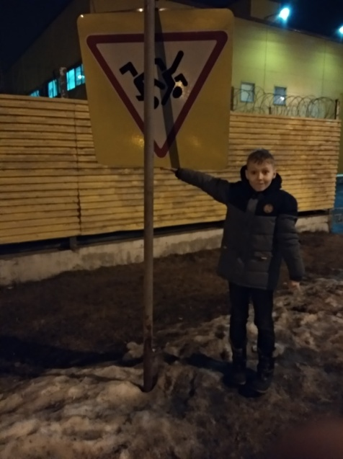
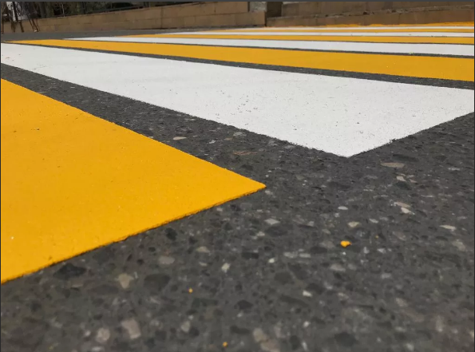
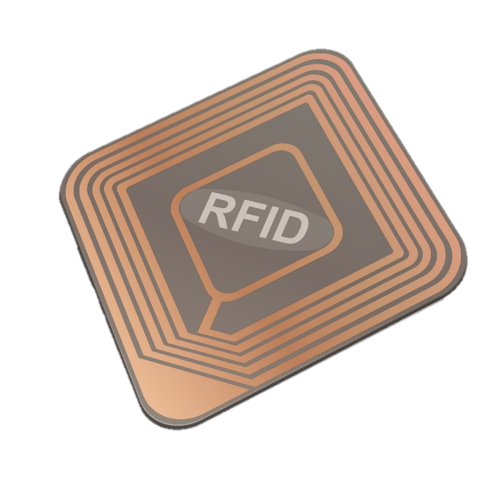
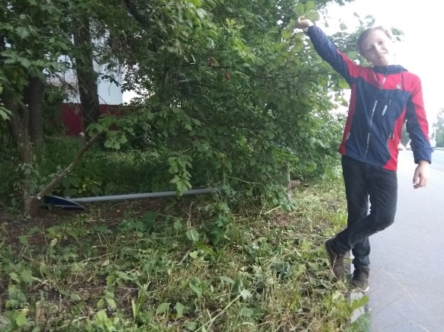

Система распознавания дорожных знаков

Slide 3
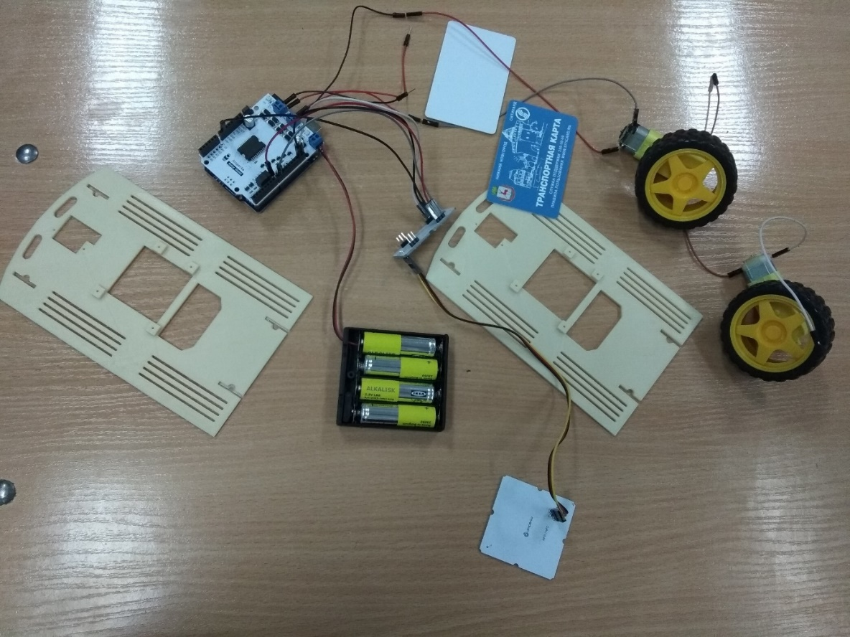
Используемые компоненты
Корпус, распечатанный на 3Dпринтере
2) Плата Arduino Mega
3) Плата для управления моторами Motor Shield
4) NFC-метка 13,56 МГц на чипе NTAG216
5) Сканер Troyka-RFID/NFC метки с частотой 13,56 MГц
6) Два мотора
7) Элементы питания (батарейки)
8) Колесная база

Slide 4
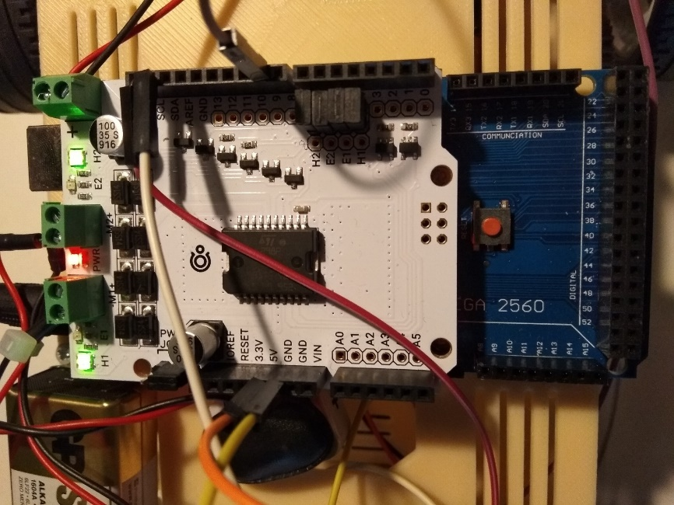
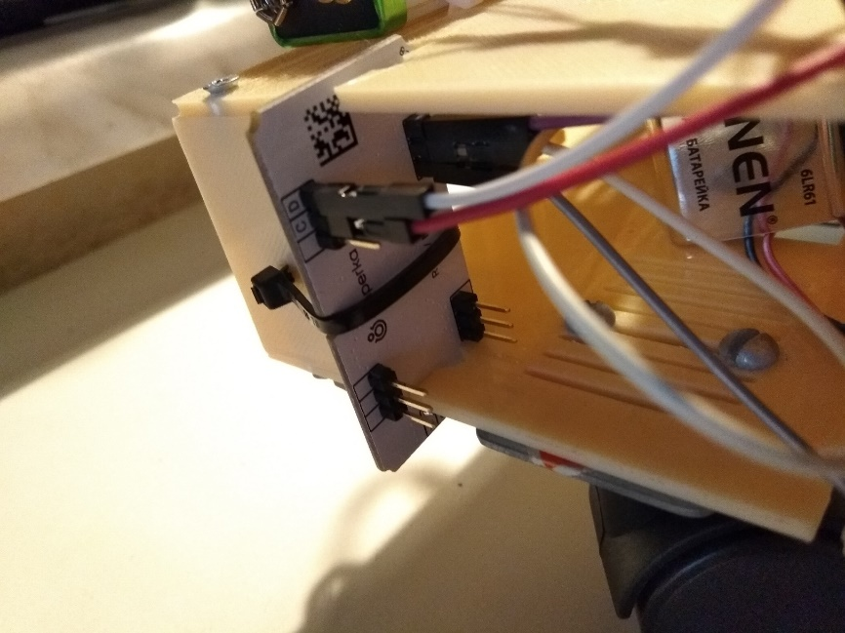
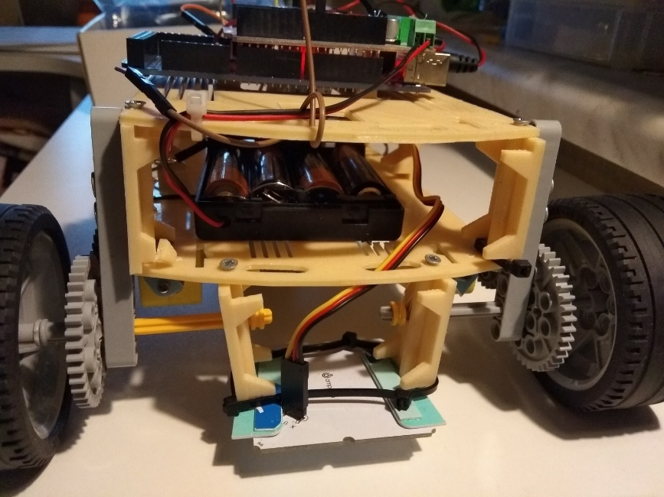
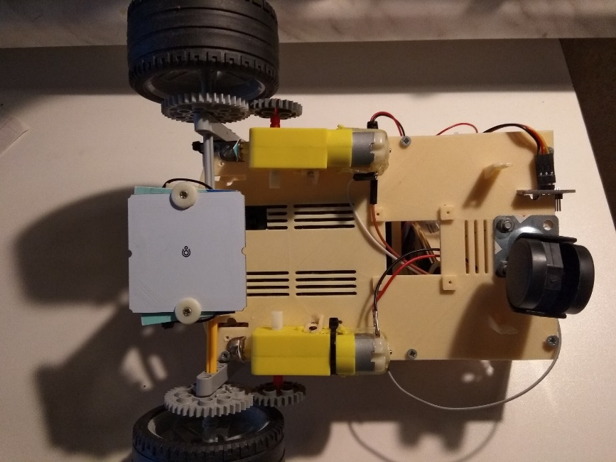
Конструкция

Slide 5
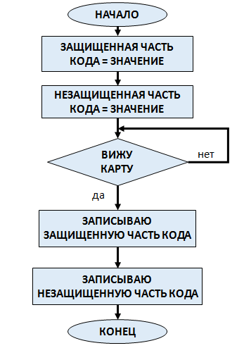
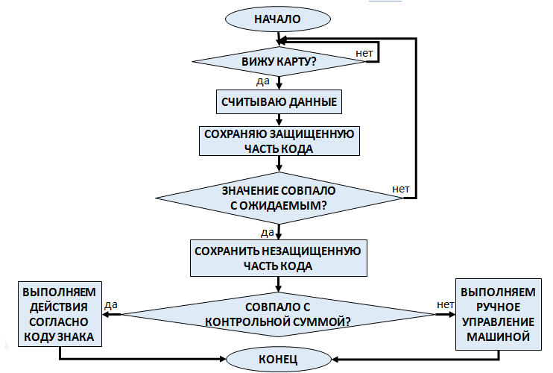
Алгоритмы
Запись кода на RFID-метку
Считывание кода с RFID-метки

